Slide 1
1.1党的主张和人民意志的统一
八年级下册
道德与法治

Slide 2
1.党的领导地位是如何确立的？
2.我国的国家性质、根本制度是什么？
3.中国共产党的性质、根本宗旨、最高理想和最终目标？
4.为什么要坚持中国共产党的领导？
5.如何坚持中国共产党的领导？
6.我国宪法的基本原则是什么？
7.宪法如何确保国家的一切权力属于人民？
8.如何认识我国人权？
9.国家如何尊重和保障人权？

Slide 3
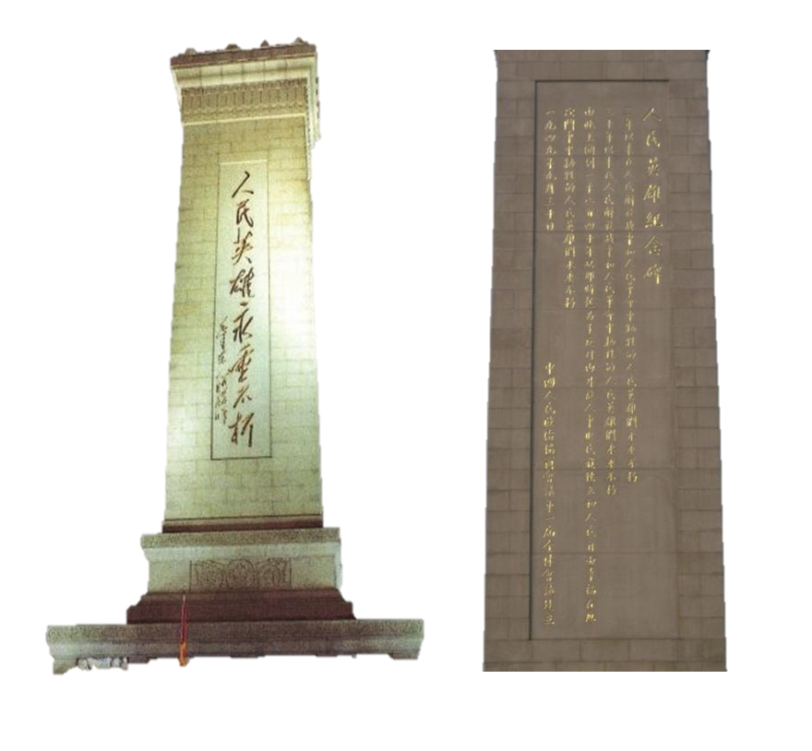
新课导入
人民英雄纪念碑位于北京天安门广场正面镌刻着毛泽东题词“人民英雄永垂不朽“八个鎏金大字碑身背面是毛泽东起草、周恩来题写的碑文是：
三年以来，在人民解放战争和人民革命中牺牲的人民英雄们永垂不朽!
三十年以来，在人民解放战争和人民革命中牺牲的人民英雄们永垂不朽!
由此上溯到一千八百四十年，从那时起，为了反对内外敌人，争取民族独立和人民自由幸福，在历次斗争中牺牲的人民英雄们永垂不朽!
思考：谈谈你对碑文的理解。
提示：碑文是纪念碑的核心和灵魂，是一部中国近现代历史的浓缩，反映了中国人民争取民族独立和自由幸福的历史，是中国人民和中华民族站起来的真实记录。

Slide 4
坚持中国共产党领导
01

Slide 5
探究一 党领导地位的确定
《宪法序言》
思考：宪法序言这段话告诉我们什么道理？
一九一一年孙中山先生领导的辛亥革命，废除了封建帝制，创立了中华民国。但是，中国人民反对帝国主义和封建主义的历史任务还没有完成。一九四九年，以毛泽东主席为领袖的中国共产党领导中国各族人民，在经历了长期的艰难曲折的武装斗争和其他形式的斗争以后，终于推翻了帝国主义、封建主义和官僚资本主义的统治，取得了新民主主义革命的伟大胜利，建立了中华人民共和国。从此，中国人民掌握了国家的权力，成为国家的主人。
提示：中国新民主主义革命的胜利和社会主义事业的成就，是中国共产党领导各族人民战胜许多艰难险阻取得的。
思考：新中国成立后，人民是如何确认奋斗成果的？
提示：新中国成立后，中国共产党领导人民制定宪法，以法律的形式确认奋斗成果。
我国宪法是党的主张和人民意志的统一。

Slide 6
笔记区
1.党的领导地位是如何确立的?
①中国新民主主义革命的胜利和社会主义事业的成就，是中国共产党领导各族人民战胜许多艰难险阻取得的。P3
②新中国成立后，中国共产党领导人民制定宪法，以法律的形式确认了中国各族人民奋斗的成果，确立了在历史和人民的选择中形成的中国共产党的领导地位。P3

Slide 7

探究二：为什么坚持共产党的领导
同学们，请大家齐读宪法第一章第一条的内容。
“中华人民共和国是工人阶级领导的、以工农联盟为基础的人民民主专政的社会主义国家。社会主义制度是中华人民共和国的根本制度。中国共产党领导是中国特色社会主义最本质特征。”
提炼关键信息：
国家性质：
人民民主专政的社会主义国家
根本制度：
社会主义制度
中国特色社会主义最本质特征：
中国共产党领导

Slide 8
笔记区
2.我国的国家性质、根本制度、中国特色社会主义最本质特征是什么？P4
国家性质：人民民主专政的社会主义国家
根本制度：社会主义制度
中国特色社会主义最本质特征：中国共产党领导

Slide 9

探究二：为什么坚持共产党的领导
内容解读：宪法第一章第一条
工人阶级领导的
（工人阶级是先进阶级的代表，中国共产党是中国工人阶级的先锋队）
以工农联盟为基础
（工人农民结为联盟，构成新民主主义革命及爱国统一战线基础，壮大了对付敌人的力量）
人民民主专政
（对人民实行民主，对敌人实行专政）
社会主义国家
（与资本主义国家相对，人民利益高于一切）

Slide 10

探究二：为什么坚持共产党的领导
结合视频了解党的性质、宗旨
实现共产主义

Slide 11
探究二：为什么坚持共产党的领导
结合视频了解党的性质、宗旨
中国共产党的性质：
中国共产党是中国工人阶级的先锋队，同时是中国人民和中华民族的先锋队。（“两个先锋队”）
中国共产党的宗旨：
全心全意为人民服务
党的最高理想和最终奋斗目标：
实现共产主义

Slide 12
笔记区
3.中国共产党的性质、根本宗旨、最高理想和最终目标？p4
①性质：中国共产党是中国工人阶级的先锋队，同时是中国人民和中华民族的先锋队。（中国共产党的性质）
②根本宗旨：全心全意为人民服务③党的最高理想和最终目标：实现共产主义。

Slide 13
4.为什么要坚持中国共产党的领导？
①（历史）中国新民主主义革命的胜利和社会主义事业的成就，是中国共产党领导中国各族人民战胜许多艰难险阻而取得的。P3
②（法律）新中国成立后，中国共产党领导人民制定宪法，以法律的形式确认了中国各族人民奋斗的成果，确立了在历史和人民的选择中形成的中国共产党的领导地位。P4
③（性质宗旨）中国共产党是中国工人阶级的先锋队，同时是中国人民和中华民族的先锋队。全心全意为人民服务是党的根本宗旨。党的最高理想和最终目标是实现共产主义。P4
④（中国特色）中国共产党领导是中国特色社会主义最本质的特征，是中国特色社会主义制度的最大优势，党是最高政治领导力量。党政军民学，东西南北中，党是领导一切的。P4

Slide 14
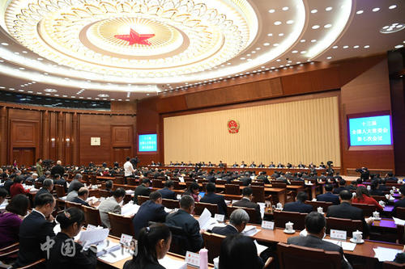
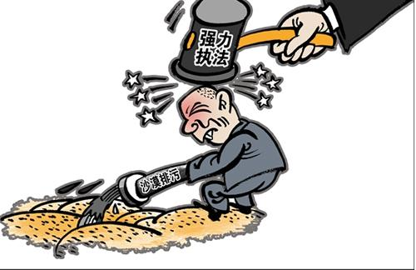
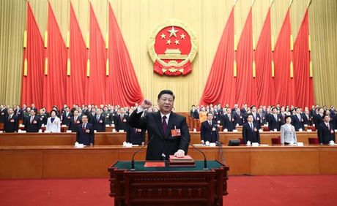
探究三 如何坚持中国共产党的领导
2021年是中国共产党百年华诞。中国站在“两个一百年”的历史交汇点，全面建设社会主义现代化国家新征程即将开启。世界更多将目光投向中国，聚焦中国共产党矢志不渝为人民谋幸福，为民族谋复兴，为世界谋大同。
说一说如何坚持中国共产党的领导？
领导立法
保证执法
带头守法

Slide 15
笔记区
5.如何坚持中国共产党的领导？
①必须坚决维护党中央权威，健全总揽全局、协调各方的党的领导制度体系，把党的领导落实到国家治理各领域各方面各环节。p4
②中国共产党领导人民制定宪法法律，领导人民实施宪法法律，做到党领导立法、保证执法、支持司法、带头守法。p4
③中国共产党要履行好执政兴国的重大职责，必须在宪法和法律范围内活动，依据宪法法律治国理政。p4

Slide 16
国家权力属于人民
02

Slide 17
探究四：国家权力属于人民
我国是人民民主专政的社会主义国家，国家的一切权力属于人民。
宪法的基本原则
宪法第二条规定：“中华人民共和国的一切权力属于人民。”

Slide 18
笔记区
6.我国宪法的基本原则是什么？P4
我国是人民民主专政的社会主义国家，国家的一切权力属于人民。这是我国宪法的基本原则。

Slide 19
探究四：国家权力属于人民
①宪法确认我国的国家性质，明确人民当家作主的地位。
宪法第一条规定：“ “中华人民共和国是工人阶级领导的、以工农联盟为基础的人民民主专政的社会主义国家。
宪法第二条规定：“中华人民共和国的一切权力属于人民”

Slide 20
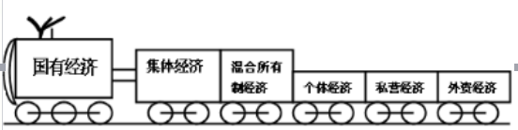
探究四：国家权力属于人民
②宪法规定：社会主义经济制度奠定了国家权力属于人民的经济基础。
宪法第六条规定：“中华人民共和国的社会主义经济制度的基础是生产资料的社会主义公有制，即全民所有制和劳动群众集体所有制。”
观看我国经济形式结构图，初步认识我国的经济制度。
国有经济
集体经济
混合所有制经济
个体经济
私营经济
外资经济

Slide 21
探究四：国家权力属于人民
③宪法规定的社会主义政治制度明确了人民行使国家权力的基本途径和形式。
广大人民通过人民代表大会行使国家权力，
直接选举县、乡
人民代表
组成
各级人民代表大会
间接选举县级以上
国家行政机关
国家审判机关
国家检察机关
国家监察机关
人民代表大会
（国家权力机关）
行使管理国家事务、管理经济和文化事业
选举产生同级

Slide 22

探究四：国家权力属于人民
④宪法规定广泛的公民基本权利，并规定实现公民基本权利的保障措施。
思考：视频中涉及到关乎公民的权利有哪些？
基本权利
平等权
社会经济权利
政治权利和自由
人身自由
文化教育权利和自由
宗教信仰自由

Slide 23
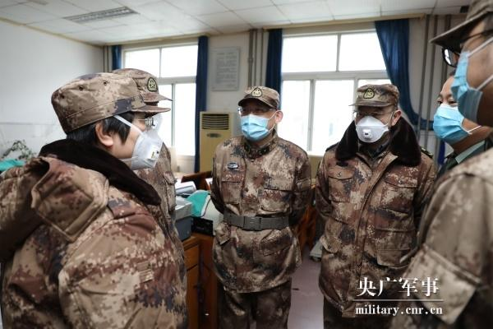
探究四：国家权力属于人民
⑤宪法第二十九条规定武装力量属于人民，它的任务是巩固国防，抵抗侵略，保卫祖国。保卫人民的和平劳动，参加国家建设事业，努力为人民服务。
材料：疫情就是命令，防控就是责任。此次疫情发生以后，我军迅速启动应对突发公共卫生事件联防联控机制，以军委后勤保障部牵头，各支援队伍在第一时间行动，各相关部门在第一时间协同。
思考：视频及材料体现了我国武装力量的任务是什么？

Slide 24
7.宪法是如何确保国家的一切权力属于人民的？
①宪法确认我国的国家性质，明确人民当家作主的地位。p4
②宪法规定的社会主义经济制度 奠定了国家权力属于人民的经济基础。p5
③宪法规定的社会主义政治制度明确了人民行使国家权力的基本途径和形式。
④宪法规定广泛的公民基本权利，并规定实现公民基本权利的保障措施。p6
⑤宪法规定国家武装力量属于人民。p6

Slide 25
国家尊重和保障人权
03

Slide 26
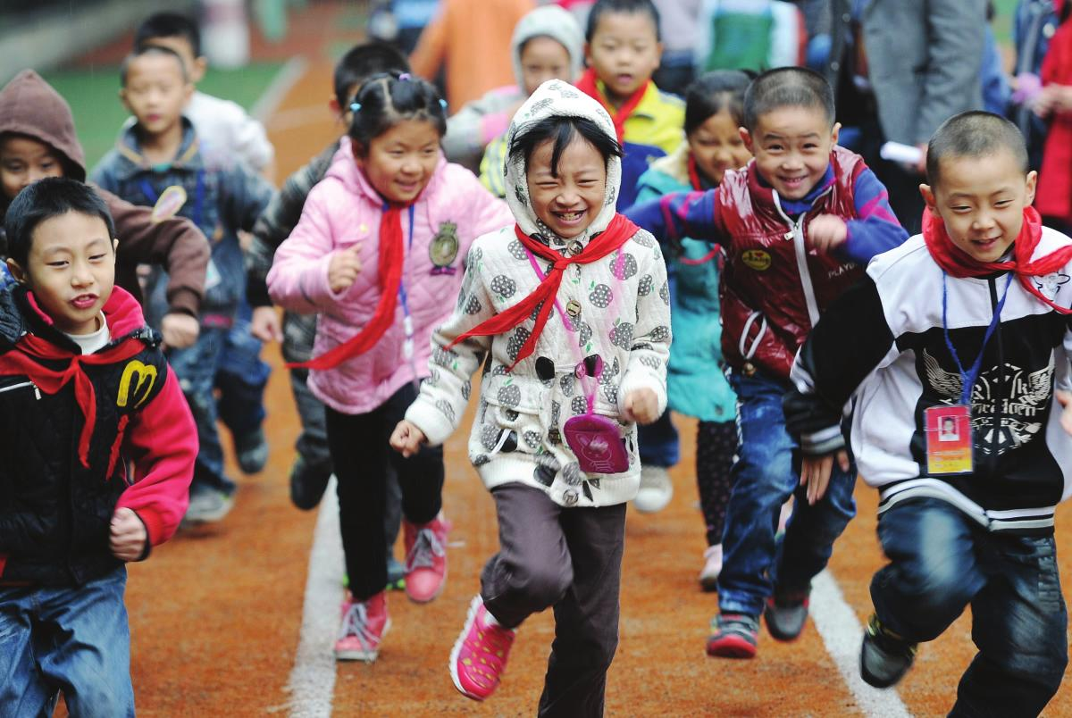

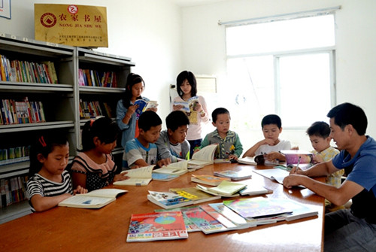

探究五：人权
思考一：下面四幅图分别说明公民享有什么权利？这些权利是如何实现的？
发展义务教育
提供营养午餐
开办农村书屋
开展再就业培训
提示：说明了公民享有受教育权、物质帮助权、文化权利、经济权利。这些权利是靠国家的保障实现的，国家尊重和保障人权。
思考：你还知道人权的其他内容吗？
扶贫、低保制度、养老保险制度、医疗保险制度

Slide 27

中国人权事业进步的最显著标志。
2020年11月23日下午，贵州最后9个贫困县摘帽，标志全国832个贫困县全部脱贫。正是无数可敬的基层工作者的心血汇聚起来，才让这场史无前例的脱贫攻坚战取得了举世瞩目的辉煌成就。
结合视频思考：国家为什么大力开展扶贫工作？由此可见，人权的实质内容和目标 是什么？
人权的实质内容和目标是人的自由、平等的生存和发展，开展扶贫工作就是在尊重和保障人权；

Slide 28
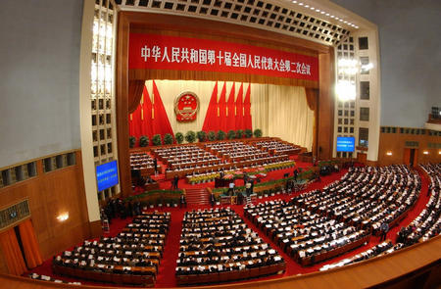
03 国家尊重和保障人权
2004年3月14日，十届全国人大第二次会议通过宪法修正案，将“国家尊重和保障人权”写入宪法。尊重和保障人权成为我国的宪法原则。

Slide 29
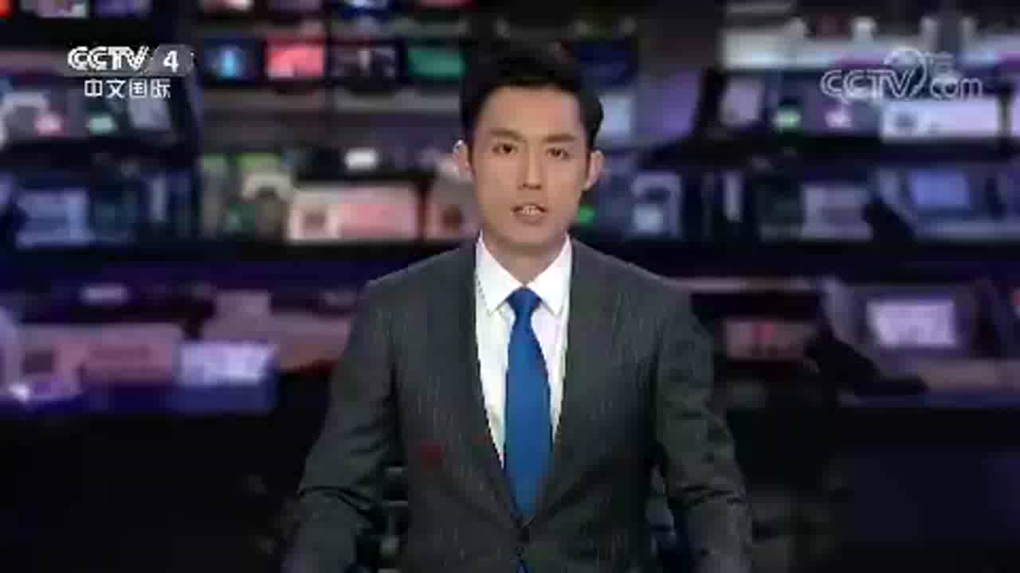
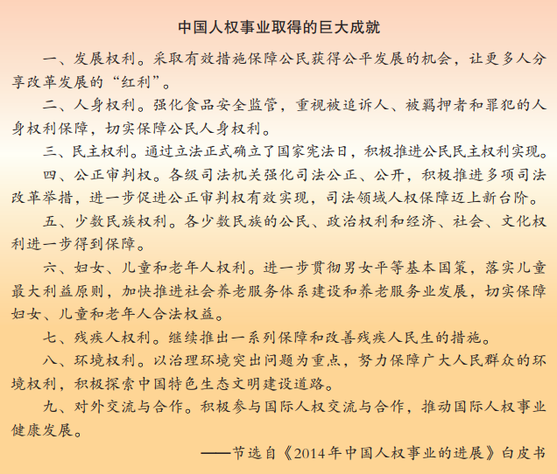
03 国家尊重和保障人权
我国人权的显著特点
广泛性、公平性、真实性

Slide 30
03 国家尊重和保障人权
我国人权的广泛性体现在哪些方面？
我国公民
外国人
既包括平等权和人身权利、政治权利，也包括财产权、劳动权、受教育权等经济、社会、文化方面的权利
主体广泛
内容广泛
广泛性
保护个人
保护群体

Slide 31
课堂笔记
9.怎样认识我国的人权？P8
①人权的实质内容和目标是人自由、平等地生存和发展。
②尊重尊重和保障人权是我国的宪法原则。
③我国人权具有广泛性、公平性、真实性的特点。
④我国人权的广泛性体现在两个方面:
A.人权的主体非常广泛，既包括我国公民，也包括外国人等。不仅保护个人，也保护群体。
B.人权内容也很广泛，既包括平等权和人身权利、政治权利，也包括财产权、劳动权、受教育权等经济、社会、文化方面的权利。

Slide 32
我国如何尊重和保障人权？

Slide 33
03 国家尊重和保障人权
本次防控疫情体现如何尊重和保障人权?
2020年2月，重庆市五届人大常委会第十五次会议通过了《重庆市人民代表大会常务委员会关于依法全力开展新冠肺炎疫情防控工作的决定》（下称《决定》），该决定自2月10日起施行，并做出以上规定。
各级政府忠诚履行法律赋予的职责，严格依照《中华人民共和国传染病防治法等相关法律规定从严从实从细抓好防风险、护安全、战疫情、保稳定各项工作。
自治区高级人民法院、自治区人民检察院联合发布《关于依法严厉打击涉新型冠状病毒肺炎疫情违法犯罪的通告》，明确了对十四类涉疫情违法犯罪行为的打击。
广西通过媒体网络持续发布疫情防控法律知识图文、短视频、普法剧,准确提供法治资讯、防疫动态，及时下发《应对新型冠状病毒感染的肺炎疫情引发的与劳动关系相关的16个问题》法律指南。
立法要求
执法要求
司法要求
宣传教育

Slide 34

探究六：国家如何保障人权
宪法第十九条 ：国家发展社会主义的教育事业，提高全国人民的科学文化水平。国家举办各种学校，普及初等义务教育，发展中等教育、职业教育和高等教育，并且发展学前教育。
受教育权是我国宪法规定的公民基本权利。目前，我国已经初步形成包括教育法、教师法、义务教育法等法律在内的教育法律体系，为保障公民的受教育权奠定了法律基础。
思考：我国制定法律说明了什么？
尊重和保障人权是现代法治国家立法活动的基本要求。我国宪法规定了公民享有的广泛基本权利，法律进一步明确了公民享有的各项具体权利，规定了侵害权利的法律责任。

Slide 35
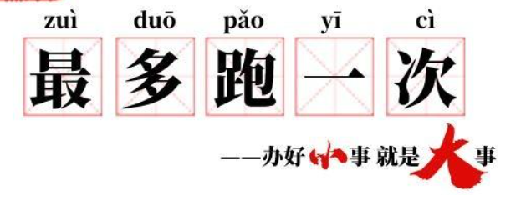
探究六：国家如何保障人权
材料：“以前办事都要跑到城里去，这下好了，不出村我就给女儿办好了户口。” 有了便民服务中心入驻乡村振兴讲堂，不到半小时，村民余先生在家门口就为女儿申报了户口，这让他倍感便捷。
2016年9月29日，国务院发布《关于加快推进“互联网+政务服务”工作的指导意见》，要求推进服务事项网上办理，推行网上受理、网上办理、网上反馈，让群众少跑腿，不断提高服务水平。
思考：“最多跑一次”说明了行政机关在执法过程中要注意什么？
提示：行政机关在执法过程中应当树立尊重和保障人权的意识，做到严格规范公正文明执法，坚持依宪施政、依法行政、简政放权。

Slide 36
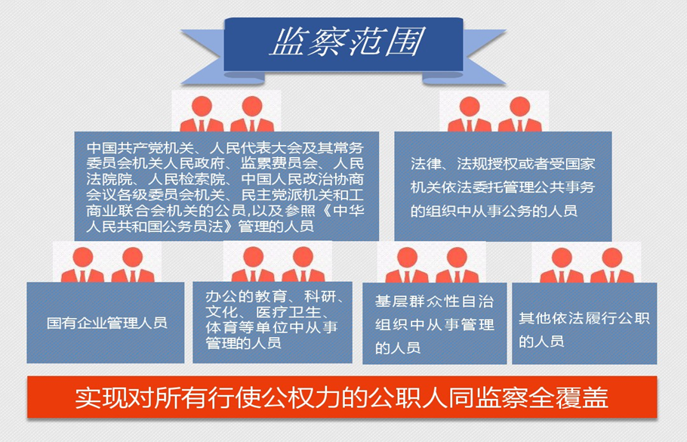
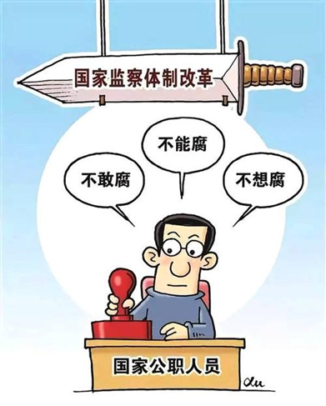
探究六：国家如何保障人权
思考：结合图片思考监察委员会对哪些人员进行监督？
监察机关依照法律规定独立行使监察权，加强对所有行使公权力的公职人员的监督，保护公民的各项合法权益。

Slide 37
探究六：国家如何保障人权
原告柯先生乘坐被告南昌市某公司的客车发生交通事故而严重受伤，双下肢完全瘫痪，司法鉴定为二级伤残。在案件审理过程中，人民法院了解到柯先生经济困难且身在四川省马边彝族自治县、柯某家属无力到江西开庭等情况，积极与被告沟通，并连夜长途跋涉前往柯先生驻地开庭，促成双方当事人和解，被告当庭支付给柯先生28万元赔偿款。
思考：人民法院的做法对于保障柯先生的合法权益有何积极作用？
人民法院根据案件实际情况，坚持人性化做法，切实维护柯先生的合法权益，及时对受害人的损失予以救济。在司法活动中贯彻落实尊重和保障人权的宪法原则。
审判机关、检察机关要依照宪法和法律的规定独立行使审判权、检察权,保护公民的各项合法权益。

Slide 38


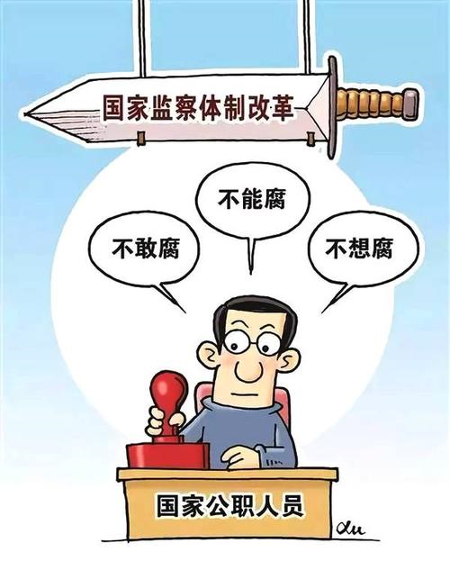

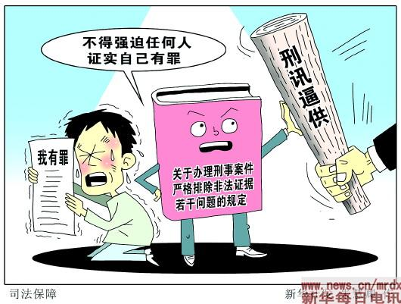
探究六：国家如何保障人权
下面我们来总结：国家如何尊重和保障人权？
立法
普法
监察
行政
司法
思考：尊重和保障人权需要如何做呢？

Slide 39
笔记区
9.国家如何尊重和保障人权？
①（总要求）尊重和保障人权是我国的宪法原则，它要求各级国家机关树立尊重和保障人权的理念，加强人权法治保障。保证人民依法享有广泛的权利和自由。p7
（具体要求）
②（立法）尊重和保障人权是现代法治国家立法活动的基本要求。p9
③（执法）行政机关在执法过程中应当树立尊重和保障人权的意识，做到严格规范公正文明执法，坚持依宪施政、依法行政、简政放权。p9
④（监察）监察机关依照法律规定独立行使监察权，加强对所有行使公权力的公职人员的监督，保护公民的各项合法权益。p9
⑤（司法）审判机关、检察机关要依照宪法和法律的规定独立行使审判权、检察权，保护公民的各项合法权益。p10
⑥（普法）国家加强法治宣传教育，弘扬社会主义法治精神，建设社会主义法治文化，增强全民法治观念，形成全民守法的氛围和习惯，努力将人权理想变成现实。p10

Slide 40
本课小结
党的主张和人民意志的统一
1.党的领导地位是如何确立的？
坚持中国共产党领导
2. 为什么要坚持中国共产党的领导？
3. 如何坚持中国共产党的领导？ （党自身角度）
国家权力属于人民
宪法基本原则——国家的一切权力属于人民
4.宪法如何确保国家的一切权力属于人民？
5.人权的实质分别是什么？
6.人权的主体和内容分别是什么？
7.国家如何尊重和保障人权？
国家尊重
和保障人权

Slide 41
本课小测
1.（2020 浙江宁波）某中学举行宪法宣传活动，下列可作为宣传标语的是（ ） ①宪法是治国安邦的总章程 ②国家一切权力属于公民 ③宪法是国家的根本法 ④维护宪法权威，捍卫宪法尊严 A.①②③ B.①②④ C.①③④ D.②③④
C
【解析】依据教材知识，宪法是公民权利的保证书，是根本的行为准则，是治国安邦的总章程，是国家的根本法，我们应维护宪法权威，捍卫宪法尊严，①③④可作为宪法宣传标语，符合题意；②本身错误，国家一切权力属于人民。故选C。

Slide 42
本课小测
2.社会主义制度是我国的（ ） A.国家性质
B.根本制度
C.根本宗旨
D.最高理想
B

Slide 43
本课小测
3.（2020 四川甘孜州）面对突如其来的新冠肺炎疫情，某些国家有选择性地抢救病人：而我国始终坚持人民至上、生命至上的理念，把人民群众生命安全和身体健康放在第一位。这表明（ ）
①我国尊重和保障人权 ②我国人权具有公平性和真实性
③人权是无条件和抽象的 ④我国坚持以人民为中心的思想
A.①②③ B.①②④ C.①③④ D.②③④
B
【解析】面对突如其来的新冠肺炎疫情，我国的做法体现了生命是宝贵的，党和政府坚持以人民为中心的发展思想； 国家尊重和保障人权，维护人民群众的生命健康，表明我国人权具有公平性和真实性，①②④正确；③错误，人权是具体的、相对的、有条件的。故选B。

Slide 44
本课小测
4.（2020 辽宁营口）2020年3月6日，国家主席习近平在决战决胜脱贫攻坚座谈会上强调，到2020年底现行标准下的农村贫困人口全部脱贫，是党中央向全国人民作出的郑重承诺，必须如期实现。这表明（ ） A.我国宪法保护的人权内容很广泛
B.我国是世界上人权状况最好的国家
C.国家尊重和保障人权
D.人权的实质内容和目标是扶贫济困
C
【解析】 贫穷是实现人权的最大障碍，习近平主席的强调内容，体现了党和政府高度重视解决贫困问题，说明了我国尊重和保障人权，C正确；A题干中没有体现，不合题意；B错误，“最好”的说法过于绝对；D错误，人权的实质内容和目标是人的自由、平等地生存和发展。故选C。

Slide 45
本课小测
5.“人民政府”、“人民法院”、“人民检察院”……我国很多国家机关的名称里都有“人民”二字。这是因为
A．我国坚持中国共产党的领导
B．人民通过人民代表大会行使国家权力
C．我国是人民当家作主的社会主义国家
D．我国人民经常与这些国家机关打交道
C

Slide 46
本课小测
6.党的十九大提出：不忘初心，方得始终。中国共产党人的初心和使命，就是为中国人民谋幸福，为中华民族谋复兴。我国的宪法原则与党的初心相对应。我国宪法的基本原则是
A．国家尊重和保障人权
B．人民正确行使国家权力
C．宪法规范国家的权力运行以保障公民权利
D．我国是人民民主专政的社会主义国家，国家的一切权力属于人民
D

Slide 47
开启愉快的学习之旅吧

